Slide 1
Déjà vu: A Contextualized Temporal Attention Mechanism for Sequential Recommendation
WWW 2020
51194506018 蒋伟光

Slide 2
介绍
背景：
根据历史上用户的先后行为来预测用户的偏好至关重要且具有挑战性。
现有算法缺点：
大多数顺序推荐算法在用历史事件对当前预测的影响建模时，很大程度上忽略时间和上下文信息。
本文观点：
过去事件对用户当前动作的影响应随时间推移以及在不同的背景下发生变化。
本文贡献：
提出一种情景化的时间注意机制。
模型性能在两个大型公共推荐数据集实验中，优于其他顺序推荐方法。

Slide 3
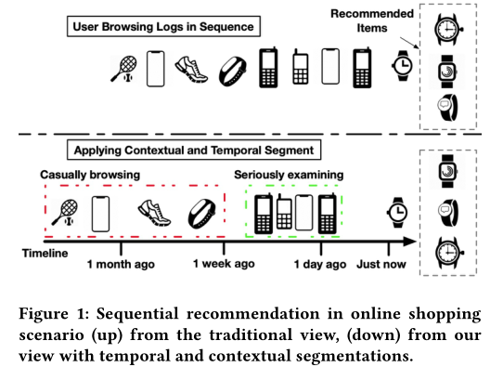
举例
推荐系统在一段时间内以及在各种情况下都面临着不断变化的用户兴趣。

Slide 4
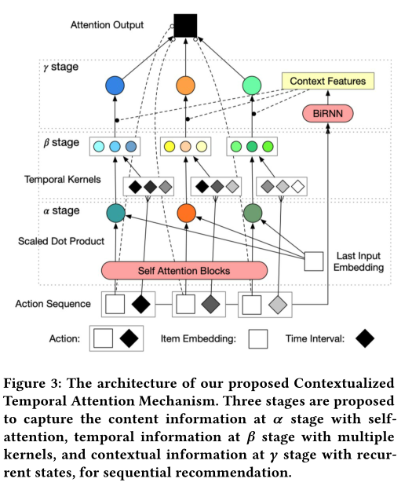
模型架构
三个部分：
What is the cation? → α阶段
寻找该历史行为与目标推荐之间的相关性。
When did it happen? →β阶段
注重该历史行为发生的时间对当前推荐的影响。
How did it happen? →γ阶段
关注不同的历史事件和它发生的时间是如何共同对当前推荐产生影响的。

Slide 5
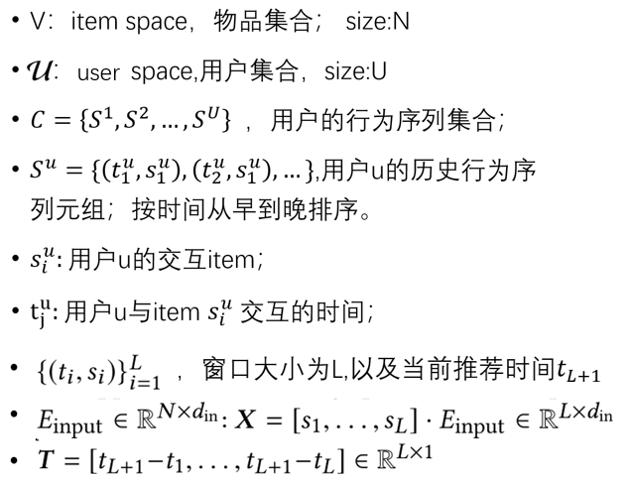
参数说明

Slide 6
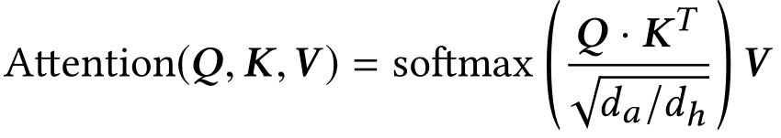




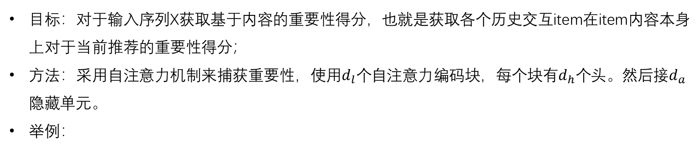
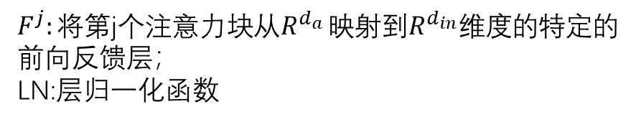
α阶段
目标：对于输入序列X获取基于内容的重要性得分，也就是获取各个历史交互item在item内容本身上对于当前推荐的重要性得分；
方法：采用自注意力机制来捕获重要性，使用$d_{l}个$自注意力编码块，每个块有$d_{h}个$头。然后接$d_{a}隐藏$单元。
举例：
$F^{j}:将$第j个注意力块从$R^{d_{a }}映射到R^{d_{in}}维度$的特定的前向反馈层；
LN:层归一化函数
Notes:
首先是α阶段，该阶段的目标是对于输入序列X获取基于内容的重要性得分，也就是获取各个历史交互item在item内容本身上对于当前推荐的重要性得分；
采用的方法是自注意力机制来捕获重要性，使用𝑑_𝑙 个自注意力编码块，每个块有𝑑_ℎ 个头。然后接𝑑_𝑎 隐藏单元。举例来说，attention的某个头计算，H_j表示上一个attention得到的结果，W_iQ,W_iK，W_iV是attention用来学习的矩阵，采用的是scaled Dot-Product,这里作者说之所以采用缩放因子根号下da/dh是为了得到一个更加softer的attention分布，来避免梯度过小，导致参数更新太慢。，Zj则是将多头注意力得到的z_i^d拼接起来，Wo也是学习的参数，这些参数都是自注意力机制所要训练得出的，最后，作者使用了一个残差连接的方式来计算出当前attention块的输出H^j+1,其中Fj作为残差函数，而LN则作为层归一化函数。为了防止当网络过深时模型退化。而最早的H0=X。最终，我们得到Hj+1，但是这不是我们想要的，因为我们想要的是影响力参数，所以，最后又接了一个公式α=使用自我注意结构来确定每个输入的基于内容的可靠重要性估计，因此，我们使用要投影的最后一层隐藏状态Hj + 1以及最后一项输入嵌入，再次计算Scale Dot-Product。最终能得到α向量

Slide 7





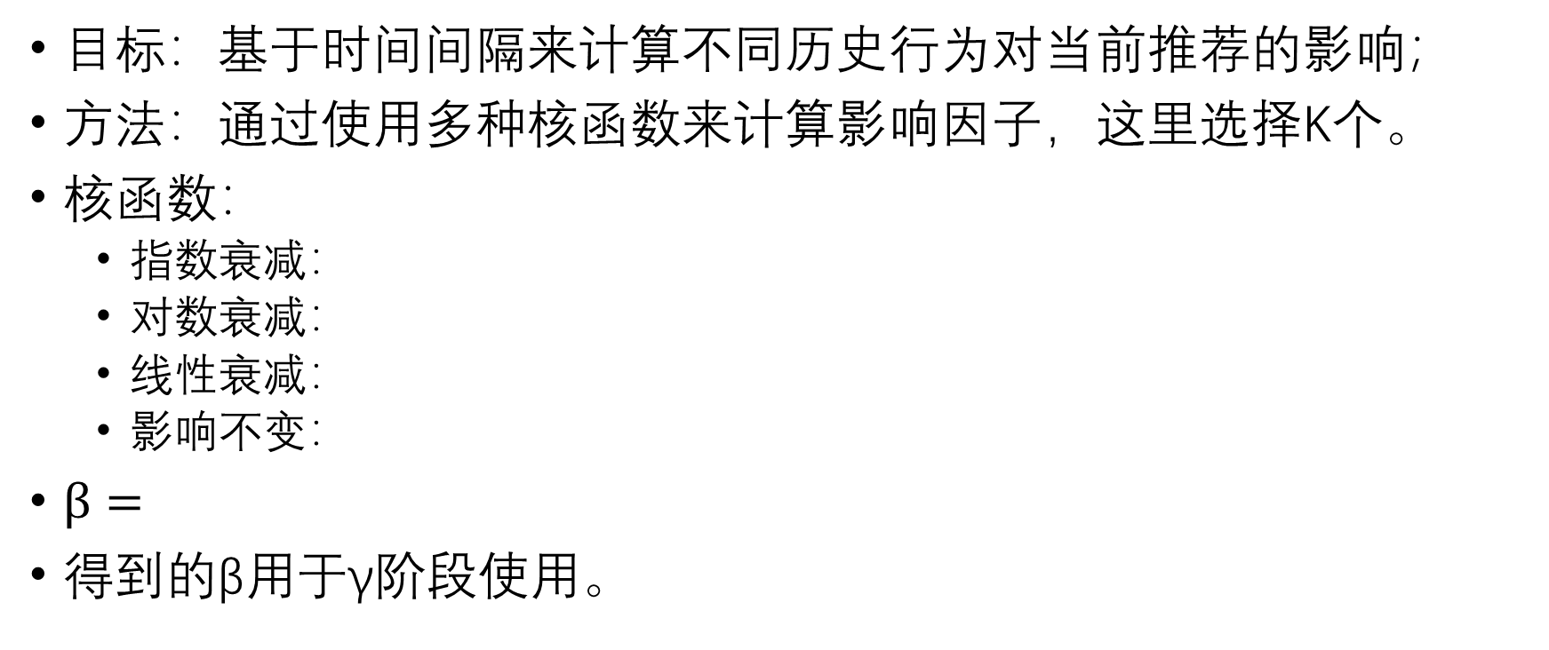
Β阶段
目标：基于时间间隔来计算不同历史行为对当前推荐的影响；
方法：通过使用多种核函数来计算影响因子，这里选择K个。
核函数：
指数衰减：
对数衰减：
线性衰减：
影响不变：
$β=$
得到的β用于γ阶段使用。

Slide 8
γ阶段
目标：基于之前提取的上下文信息融合α阶段和β阶段提取到的基于内容和时间的影响；
方法：学习在给定的上下文的情况下，不同的历史行为属于不同的时间核函数的概率分布。
设计方法：在上下文中考虑两个部分：
sensitivity ：该事件的发生对于后续推荐的影响程度。
seriousness ：上下文出现的关联性来判断用户对于相关产品挑选的认真程度。
采用双向RNN，从两个方向捕获上下文，来获取每个行为的上下文特征向量。

Slide 9




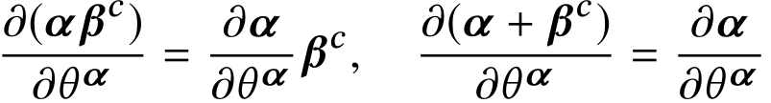
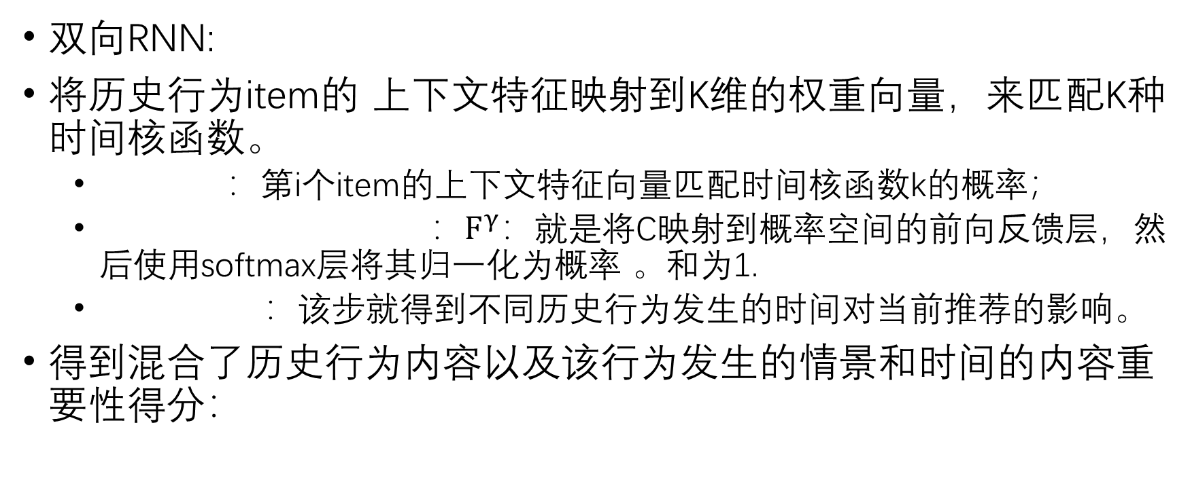
γ阶段
双向RNN:
将历史行为item的 上下文特征映射到K维的权重向量，来匹配K种时间核函数。
：第i个item的上下文特征向量匹配时间核函数k的概率；
：$F^{γ}：就是$将C映射到概率空间的前向反馈层，然后使用softmax层将其归一化为概率 。和为1.
：该步就得到不同历史行为发生的时间对当前推荐的影响。
得到混合了历史行为内容以及该行为发生的情景和时间的内容重要性得分：

Slide 10


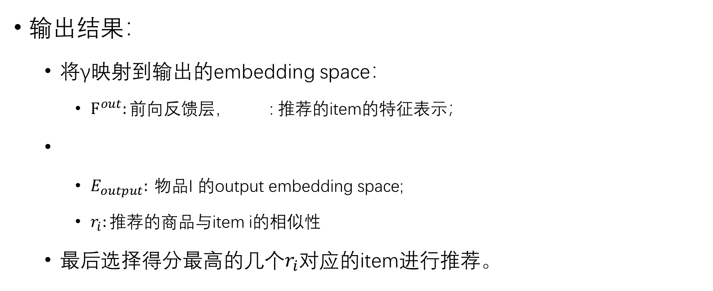
推荐部分
输出结果：
将γ映射到输出的embedding space：
$F^{out}:前向$反馈层， : 推荐的item的特征表示；
$E_{output}: 物品$I 的output embedding space;
$r_{i}:推荐$的商品与item i的相似性
最后选择得分最高的几个$r_{i}对应$的item进行推荐。

Slide 11
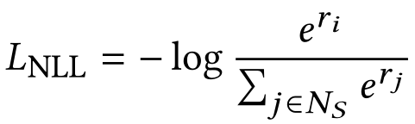
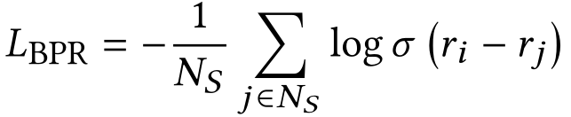

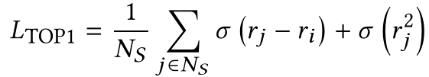
参数学习
损失函数：
negative log-likelihood (NLL)：
Personalized Ranking (BPR) loss：
TOP1 Loss ：
正则化：引入dropout=0.2,在每个前馈层和双向Rnn的输出层之间进行dropout层。
超参调整：
在适当的范围内初始化时间内核参数（例如[0,1]中的均匀随机）以防止数值不稳定。
训练期间使用ReLu函数作为激活函数。

Slide 12
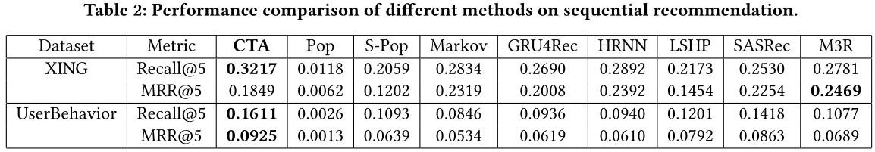
实验部分
数据集与性能：
XING & UserBehavior
启发式
基于会话
基于时间
序列模型

Slide 13
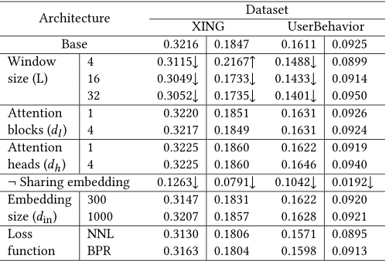

实验结果-消融实验
实验基本设置：
窗口大小：8
数据集划分：80％的用户训练模型，10％的用户作为验证集，10％的用户来测试模型。
优化器：adam, momentum= 0.1
学习率：{0.01,0.001,0.0001,0.00001}
Batch size:100,负样本大小：100
损失函数：TOP 1
自注意力设置：$d_{l}=2,d_{h}=2,d_{a}=500$
Item embedding :$E_{in}=E_{output}$
使用了五个指数衰减的组合
双向RNN :hidden size：$d_{r}=20$

Slide 14
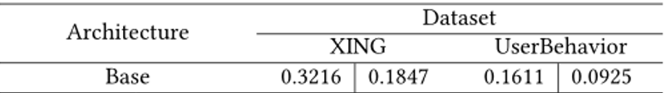
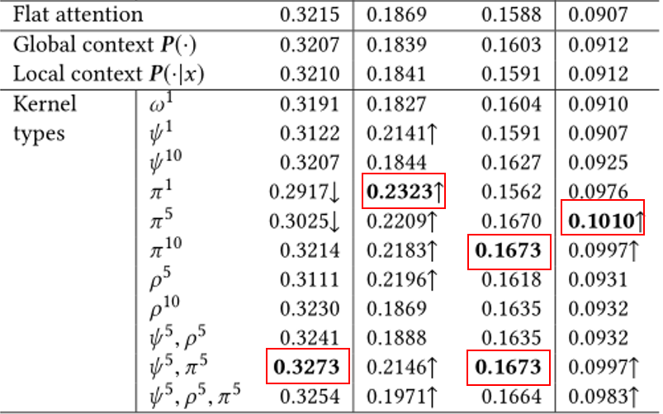
模型架构讨论
模型是否捕获了内容影响α？
模型是否在γ阶段提取上下文信息？
模型是否捕获了时间影响β？

Slide 15
结论
优点：
Efficacy & Efficiency
提高了推荐质量。它也继承了自注意力机制的优点，因为它减少了参数并降低了计算效率，因为该模型也可以并行部署。
Interpretability
具有三个阶段的权重机制，显示了可解释性的良好特征。
Customizability
该模型的设计在许多方面都非常灵活。
缺点：
对时间内核的理解仍然有限；
忽略了推荐中的一个重要因素：用户
展望：在解决方案中显式建模用户，并纳入用户之间的关系（例如协作学习），以进一步利用可用于顺序推荐的信息。

Slide 16
Thanks

